Slide 1
目录
6.6、半群和独异点
6.7、群
6.8、环和域

Slide 2
6.6、半群和独异点

Slide 3
6.6.1、半群、独异点和它们的子代数
定义6.6-1
集合S和二元运算*，<S,*>是代数，并且满足结合律：
a*(b*c)=(a*b)*c
称该代数为半群。
定义6.6-2
含么半群为独异点。
例
<Z,+>是半群，并且有么元0，所以，是独异点。

Slide 4
子半群
定义6.6-3
如果<S,*>是半群，T⊆S关于运算*封闭。那么<T,*>是<S,*>的子代数；
称<T,*>是<S,*>的子半群。
定理6.6-1
子半群是半群。
证：
因为，子半群是子代数，结合律是继承的，所以，子半群是半群。

Slide 5
子独异点
定义6.6-4
如果<S,*,1>是独异点，T⊆S关于运算*封闭，1∈T。那么<T,*,1>是<S,*,1>的子代数；
称<T,*,1>是<S,*,1>的子独异点。
定理6.6-2：
子独异点是独异点。
证
因为，子独异点是独异点的子代数，结合律可以继承，含有1，所以，是独异点。

Slide 6
示例
下表给出了一个独异点，涂色部分是子独异点。
* | 1 | a | b | c
1 | 1 | a | b | c
a | a | 1 | c | b
b | b | c | a | 1
c | c | b | 1 | a

Slide 7
可交换半群和独异点
定义6.6-5：在半群（独异点）中，若运算是可交换的，则称此半群（独异点）为可交换半群（独异点）。
定理6.6-3：在任何可交换独异点<S,*,e>中，S的幂等元素集合T可构成子独异点。
证：
单位元e满足e*e=e，所以，e∈T；
设a,b∈T，有：
(a*b)*(a*b)=a*b*b*a=a*b*a=a*a*b=a*b；
所以，a*b∈T；
故<S,*,e>是子独异点。

Slide 8
循环独异点
定义6.6-6：设<S,*,e>是独异点，若存在一个元素g∈S， ∀a∈S→∃h∈N∧a=g^{h}，则称此独异点为循环独异点。并称元素g是此循环独异点的生成元，又可说此循环独异点是由g生成的。
定理6.6-4：每一个循环独异点都是可交换的。
证：设<S,*,e>是循环独异点，其生成元是g，对任意a,b∈S，∃m,n∈N，使得a=g^{m}和b=g^{n}，因此
a*b=g^{m}*g^{n}=g^{m+n}=g^{n+m}=g^{n}*g^{m}=b*a
类似地，可定义半群<S,*>的任意元素的幂、循环半群等概念。

Slide 9
6.6.2、半群同态和独异点同态
定义6.6-7
设A=<S,*>和B=<T,⊙>是两个半群，映射h：S→T，对任意元素a,b∈S有：
h(a*b)=h(a)⊙h(b)
称h为从A到B的半群同态。
定义6.6-8
设A=<S,*,e>和B=<T,⊙,1>是两个独异点，映射h：S→T，对任意元素a,b∈S有：
h(a*b)=h(a)⊙h(b)
且h(e)=1，那么称h为从A到B的独异点同态。

Slide 10
示例
映射h：N→N₄，试证明：h(a)=a(mod 4)是从半群<N,+>到<N₄,+₄>的半群同态和独异点同态。
证：
因为，h(a+b)=(a+b)(mod 4)
=a(mod 4) +₄ b(mod 4)
=h(a) +₄ h(b)
故，h是从<N,+>到<N₄,+₄>的半群同态。
又：h(0)=0；
所以，h也是从独异点<N,+,0>到<N₄,+₄,0>的独异点同态。

Slide 11
抽象代数知识结构图
分解
子代数
集合
封闭
代数
积代数
组合
运算
抽象
商代数
映射
等价
同态
同余
单射
满射
双射
与超代数性质同类
但不满足消去律
单同态
满同态
同构

Slide 12
6.7、群
伽罗瓦：
19世纪初的法国人；
19岁创立群论；
不到21岁决斗而死。

Slide 13
6.7.1、群的定义和性质
定义6.7-1：群〈G,*〉是一代数系统, 其中二元运算*满足:
运算*是可结合的；
存在么元e；
对每一a∈G, 存在一个元素a⁻¹，使
a⁻¹*a=a*a⁻¹=e
例如： 〈Q,×,1〉
〈Q₊,×,1〉
〈{1},×,1〉
不是群（0无逆元）
是群
是群

Slide 14
群的阶和阿贝尔群
定义（群阶）：
如果G是有限集合, 则称〈G, *〉是有限群; 如果G是无限集合, 则称〈G, *〉是无限群。有限群G的基数|G|称为群的阶数。
例如：
〈{1}, ×〉是有限群，阶数为1；〈I, +〉是无限群。
定义（交换群）：
如果群〈G , * 〉中的运算* 是可交换的,则称该群为可交换群, 或称阿贝尔群。
例如：
〈I, +〉是阿贝尔群。

Slide 15
群-举例
例1：①〈Q₊, ×, 1〉
② 设A是任一集合, P表示A^{A}中的双射函数集合,◆表示
函数合成，‰表示求逆运算，
〈P, ◆, ‰, I_{A}〉
③ 代数〈N_{k}, ×_{k}〉
④ 代数〈N_{k}, +_{k}, -1, 0〉
是Abel群
定理4.2-1：如果f、g都是双射，则fg也是双射。。
是一个群, 通常这个群不是阿贝尔群。
定理4.1-2：函数合成是可结合的,即(fg)h=f(gh)。
不是群，因为0元素没有逆元。
是群, 这里x⁻¹ =k-x

Slide 16
群方程的存在性
群也一定是半群和独异点，有关半群和独异点的性质在群中也成立，群的性质还有：
定理6.7-1: 如果〈G ,*〉是一个群, 则对于任何a、b∈G,
(a) 存在一个唯一的元素x, 使得a*x=b。
(b) 存在一个唯一的元素y, 使得y*a=b。
证：(a) 至少有一个x满足a*x=b,即x=a⁻¹*b,
因为，a*(a⁻¹*b)=(a*a⁻¹)*b=e*b=b
如果x’是G中满足a*x’=b的任意元素,则
x’=e*x’=(a⁻¹*a)*x’=a⁻¹*(a*x’)=a⁻¹*b=x
所以, x=a⁻¹*b是满足a*x=b的唯一元素。
(b) 同理可证。

Slide 17
一个群：示例
* | e | a | b | c
e | e | a | b | c
a | a | e | c | b
b | b | c | e | a
c | c | b | a | e

Slide 18
消去律和唯一等幂元
定理 6.7-2（消去律）：如果〈G,*〉是一个群，则对于任何a,b,c∈G,
证：因为群的每一元素都有逆元, 本定理显然成立。
定理6.7-3：么元是群中唯一幂等元素。
证：如果x是幂等元素, 则
么元是群中唯一等幂元素。
a*b=a*c ⇒ b=c
b*a=c*a ⇒ b=c
x=e*x=(x⁻¹*x)*x=x⁻¹*(x*x)=x⁻¹*x=e

Slide 19
群与置换
定理6.7-4：群〈G,*〉的运算表中的每一行或每一列都是G中元素的一个置换。
证：
首先, 证明运算表中的行或列所含G的一个元素不可能多于一次。（反证法）
如果对应于元素a∈G的那一行中有两个元素都是k,即：
a*b₁=a*b₂=k
根据定理6.7-2(消去律)有b₁=b₂，而b₁≠b₂，矛盾。
对于列也一样可以证明。
 | … | b₁ | … | b₂
… | … | … | …
a | … | k | … | k

Slide 20
一个群：示例
* | e | a | b | c
e | e | a | b | c
a | a | e | c | b
b | b | c | e | a
c | c | b | a | e
每一行，每一列都是一个置换

Slide 21
群与置换（续1）
定理6.7-4：群〈G,*〉的运算表中的每一行或每一列都是G中元素的一个置换。
证：
其次, 要证明G的每一个元素都在运算表的每一行和每一列中出现。
考察对应于元素a的那一行,设b是G中的任一元素,
由于b=a*(a⁻¹*b),
所以，b必出现在对应于a的那一行。
对于列也可同样证明。
 | … | a⁻¹b | …
… | … | … | …
a | … | b | …
… | … | … | …

Slide 22
群与置换（续2）
定理6.7-4 ：群〈G,*〉的运算表中的每一行或每一列都是G中元素的一个置换。
证：
最后, 因为〈G,*〉中含有么元, 故没有两行或两列完全相同。(如果a*e=b*e,则a=b)
综合以上结果便得出：
运算表中每一行都是G的元素的一个置换, 并且每一行都是不同的置换。同样的结论适合于列。（证毕）
定理：群中没有零元。
根据Ⅰ、Ⅱ可知：
每行都有么元，若两行相同或两列相同，则么元会在同一行或同一列，这不可能。
一方面，0*0⁻¹=0⁻¹*0=e
又要求，0*a=0*0⁻¹=0

Slide 23
群 元素运算的逆元
定理6.7-5：如果〈G,*〉是一个群, 则对于任何a,b∈G,有：
(a*b)⁻¹=b⁻¹*a⁻¹
证：由于
(a*b)*(b⁻¹*a⁻¹)=a*(b*b⁻¹)*a⁻¹
=a*a⁻¹=e
而这里逆元是唯一的, 所以(a*b)⁻¹=b⁻¹*a⁻¹。
推论：
思考：一阶群、二阶群、三阶群各有几个？

Slide 24
低阶群穷举
① 一阶群仅有1个
② 二阶群仅有1个
③ 三阶群仅有1个
④ 四阶群仅有2个
* | e
e | e
①②③④是Abel群
* | e | a
e | e | a
a | a | e
* | e | a | b
e | e | a | b
a | a | b | e
b | b | e | a
Klein四元群
* | e | a | b | c
e | e | a | b | c
a | a | b | c | e
b | b | c | e | a
c | c | e | a | b
* | e | a | b | c
e | e | a | b | c
a | a | e | c | b
b | b | c | e | a
c | c | b | a | e
循环群
C₄群

Slide 25
群元素的幂
定义群〈G,*〉的任意元素a的幂。如果n∈N，则：
a⁰=e
a^{n+1}=a^{n}*a
a^{-n}=(a⁻¹)^{n}
由以上定义可知, 对任意m、k∈I, a^{m}, a^{k}都是有意义的,另外群中结合律成立, 不难证明以下指数定律成立:
a^{m}*a^{k}=a^{m+k}
(a^{m})^{k}=a^{mk}
(m,k∈I)
(m,k∈I)

Slide 26
群的定义和性质-元素的阶
定义6.7-2：
设〈G,*〉是一个群,且a∈G，如果存在正整数n使a^{n}=e, 则称元素的阶是有限的，最小的正整数n称为元素a的阶。
如果不存在这样的正整数n, 则称元素a具有无限阶。
例如：① 群的么元e的阶？
② 群〈I,+〉中各元素的阶？
注意：
群的阶和元素的阶不是一回事！
1
么元0的阶为1，非零元素有无限阶。

Slide 27
低阶群穷举
① 一阶群仅有1个
② 二阶群仅有1个
③ 三阶群仅有1个
④ 四阶群仅有2个
* | e
e | e
Klein四元群满足条件：
e的阶为1，a,b,c的阶均为2；
a,b,c中任意两个元素运算的结果为第3个元素。
* | e | a
e | e | a
a | a | e
* | e | a | b
e | e | a | b
a | a | b | e
b | b | e | a
Klein四元群
* | e | a | b | c
e | e | a | b | c
a | a | b | c | e
b | b | c | e | a
c | c | e | a | b
* | e | a | b | c
e | e | a | b | c
a | a | e | c | b
b | b | c | e | a
c | c | b | a | e

Slide 28
群元素阶的周期性
定理6.7-6：如果群〈G,*〉的元素a拥有一个有限阶n, 则a^{k}=e，当且仅当k是n的倍数。
证：充分性：
设k、m、n是整数。如果k=mn,
则a^{k}=a^{mn}=(a^{n})^{m}=e^{m}=e
必要性：
假定a^{k}=e，且k=mn+t, 0≤t＜n, 于是
a^{t}=a^{k-mn}=a^{k}*a^{-mn}=e*(a^{n})^{-m}=e*e^{-m}=e
k是n的倍数是a^{k} =e的充分必要条件
即，证明“k不是n的倍数，但a^{k}=e也成立”为假命题

Slide 29
群元素阶的周期性（续）
定理6.7-6：如果群〈G,*〉的元素a拥有一个有限阶n，则a^{k}=e，当且仅当k是n的倍数。
证（接上页）：由定义可知, n是使a^{n}=e的最小正整数, 而0≤t＜n,
所以t=0, 得k=mn。（证毕）
这样, 如果a^{n}=e，并且没有n的因子d(1＜d＜n)能使a^{d} =e,则n是元素a的阶。
例如, 如果a⁸=e,但a²≠e，a⁴≠e，则8必定是a的阶。

Slide 30
群的定义和性质-逆元同阶
定理6.7-7：群中的任一元素和它的逆元具有同样的阶。
证: 设a∈G具有有限阶n，即a^{n}=e, 因此
(a⁻¹)^{n}=a^{-1·n}=(a^{n})⁻¹=e⁻¹=e
如果(a⁻¹)的阶是m，则m≤n。
另一方面，a^{m}=[(a⁻¹)^{m}]⁻¹=e⁻¹=e
因而，根据定理6.7-6，n≤m，故m=n。
这一步不可少，否则，无法保证a⁻¹的阶与a同阶，因为m也有可能是n的倍数。

Slide 31
群的定义和性质—阶定理
定理6.7-8：在有限群〈G,*〉中，每一个元素具有一有限阶,且阶数至多是|G|。
证: 设a是〈G,*〉中任一元素。依据鸽笼原理，
在序列a，a²，a³，…，a^{|G|+1}中至少有两元素是相等的,
不妨设a^{r}=a^{s}，这里1≤s＜r≤|G|+1。
因为，a^{r-s}=a^{r}*a^{-s}=a^{r}*a^{-r}=a^{r-r}=a⁰=e
所以，a的阶数至多是r-s≤(|G|+1)-1=|G|。 （证毕）
上述三个定理都是关于元素的阶的性质：
元素有限阶的因子的幂不可能是幺元；
元素与其逆元同阶；
有限群元素阶的最大值是群阶。

Slide 32
包含图
含么
有逆
交换
群
阿贝尔群
半群
独异点

Slide 33
群概念级别的定理一览
定理6.7-1:群方程存在，ax=b
定理6.7-2:消去律，ab=ac⇒b=c
定理6.7-3:等幂元唯一，e
定理6.7-4:群表是置换，abc
定理6.7-5:合成逆运算，(ab)⁻¹=b⁻¹a⁻¹
定理6.7-6：群阶n的周期性，（a^{kn}=e）
定理6.7-7：逆元同阶，a^{n}=(a⁻¹)^{n}=e
定理6.7-8：有限群元素阶有上界，|G|

Slide 34
群概念相关性质列表
定理6-7-i列表：
编号 | 简记 | 助记式
1 | 群方程存在 | ax=b
2 | 消去律 | ab=ac⇒b=c
3 | 等幂元唯一 | e
4 | 群表是置换 | abc
5 | 合成逆运算 | (ab)⁻¹=b⁻¹a⁻¹
6 | 群阶n的周期性 | (a^{kn}=e)
7 | 逆元同阶 | a^{n}=(a⁻¹)^{n}=e
8 | 有限群元阶界(至多） | |G|

Slide 35
习题
设S={0,1,2,3}，⊗为模4乘法，即：
∀x,y∈S，x⊗y=(xy)mod 4
问：<S，⊗>是否构成群？为什么？
设有群<G,*>，a,b是群G中的任意元素，请证明：元素ab和ba同阶。
设有群<G,*>，a,b,c是群G中的任意元素，请证明：元素abc、bca、cab同阶。
设有群<G,*>，其中除幺元外的所有元素都是2阶的，请证明：该群一定是阿贝尔群。

Slide 36
习题解答要点：
1.验证该运算在该集合上满足结合律，有么元，每个元素都有逆元素。显然是该代数是群
2.证明要点:设ab的阶为r,ba的阶为s.即
（ab)^{r}=e,(ba)^{s}=e.由于 (ab)^{s+1}=a(ba)^{s}b=ab
所以，（ab)^{s}=e,所以，s是r的倍数.同理可证：r是s的倍数。所以，r=s.即ab和ba同阶。
3.证明要点(和上题类似）
设abc的阶为r,bca的阶为s.即
（abc)^{r}=e,(bca)^{s}=e.由于 (abc)^{s+1}=a(bca)^{s}bc=abc
所以，（abc)^{s}=e,所以，s是r的倍数.同理可证：r是s的倍数。所以，r=s.即abc和bca同阶。其他，可类似证明。

Slide 37
习题解答要点：
4.证明要点：
由 x² =e, 知x=x⁻¹
即xy=(xy)⁻¹=y⁻¹x⁻¹=yx
即满足交换律。是阿贝尔群。

Slide 38
群论知识结构图
追加条件
具体用例
循环群
半群
独异点
群
典型群
置换群
⊆
对称群

Slide 39
6.7.2、置换群和循环群
给定集合A，集合中的元素的一个排列被称为一个置换；
例：
A={1,2}，则有两个不同的排列，12和21，因此，两个元素的集合共有2个置换；
若|A|=n，则共有n!个置换，n!个置换的集合记为S_{n}
三个元素的集合中的某置换元素被用矩阵表示为：
定义6.7-3：给定n个元素组成的集合A, A上的置换（可能只有部份置换）所构成的群称为n次置换群; A上所有置换构成的群称为n次对称群。
1 | 2 | 3
1 | 3 | 2
还记得吗？
一个置换就是一个函数。

Slide 40
置换群
给定n个元素组成的集合A：
p₁=
1 | 2 | 3
1 | 2 | 3
p₂=
1 | 2 | 3
2 | 1 | 3
p₃=
1 | 2 | 3
3 | 2 | 1
A上的若干置换所构成的群称为n次置换群；
A上所有置换构成的群称为n次对称群，<S_{n}，◇>
<S₃，◇>为3次对称群，其运算表如下表所示：
p₄=
1 | 2 | 3
1 | 3 | 2
p₅=
1 | 2 | 3
2 | 3 | 1
p₆=
1 | 2 | 3
3 | 1 | 2
◇ | p₁ | p₂ | p₃ | p₄ | p₅ | p₆
p₁ | p₁ | p₂ | p₃ | p₄ | p₅ | p₆
p₂ | p₂ | p₁ | p₅ | p₆ | p₃ | p₄
p₃ | p₃ | p₆ | p₁ | p₅ | p₄ | p₂
p₄ | p₄ | p₅ | p₆ | p₁ | p₂ | p₃
p₅ | p₅ | p₄ | p₂ | p₃ | p₆ | p₁
p₆ | p₆ | p₃ | p₄ | p₂ | p₁ | p₅

Slide 41
置换群（续1）
例：两面体群
给定正三角形123（如下图），将三角形围绕重心o旋转，分别旋转0°、120°、240°，把每一旋转看成是三角形定点集合{1，2，3}的置换，有：
1 | 2 | 3
1 | 2 | 3
1
p₁=
旋转0。
C
1
B
o
1 | 2 | 3
2 | 3 | 1
2
p₅=
旋转120。
3
2
3
1 | 2 | 3
3 | 1 | 2
A
p₆=
旋转240。

Slide 42
置换群（续2）
例：两面体群（续）
再将三角形围绕直线1A、2B、3C翻转，又得到定点集合的置换：
1 | 2 | 3
2 | 1 | 3
1
p₂=
绕3C翻转
C
1
B
1 | 2 | 3
3 | 2 | 1
o
p₃=
绕2B翻转
2
3
2
3
1 | 2 | 3
1 | 3 | 2
A
p₄=
绕1A翻转
正三角形的旋转和翻转在合成运算下构成群，用<S₃，◇>代表该群。

Slide 43
置换群（续3）
例：两面体群（续）
（b）正四边形通过旋转和翻转也可以形成四个顶点集合{1，2，3，4}的置换（见下图）：
A
1 | 2 | 3 | 4
4 | 3 | 2 | 1
1 | 2 | 3 | 4
2 | 3 | 4 | 1
旋转90。
p₅=
绕AA’翻转
4
p₁=
1
1
4
1 | 2 | 3 | 4
3 | 4 | 1 | 2
旋转180。
1 | 2 | 3 | 4
2 | 1 | 4 | 3
绕BB’翻转
p₂=
p₆=
B’
o
B
1 | 2 | 3 | 4
4 | 1 | 2 | 3
旋转270。
1 | 2 | 3 | 4
1 | 4 | 3 | 2
绕13翻转
2
p₃=
p₇=
3
3
2
1 | 2 | 3 | 4
1 | 2 | 3 | 4
旋转360。
1 | 2 | 3 | 4
3 | 2 | 1 | 4
绕24翻转
A’
p₄=
p₈=

Slide 44
循环群
定义6.7-4：在群〈G,*〉中,如果存在一个元素g∈G，对于每一个元素a∈G都有一个相应的i∈I，能把a表示成g^{i}形式,则称〈G,*〉是一个循环群，g是该循环群的生成元。
例：① 〈I,+,-,0〉
② A={0,1,2,3},〈A,+₄,-1,0〉
定理6.7-9：每个循环群是可交换的。
证：
设循环群中的任意两元素为g^{n}和g^{m}，有：
g^{n}*g^{m}=g*g*...*g(共n+m个)=g^{m}*g^{n}，故循环群是可交换的。
是循环群，生成元为1，-1
是循环群，生成元为1和3

Slide 45
循环群-生成元的阶必为群阶
定理6.7-10 ：设〈G,*〉是由g∈G生成的有限循环群, 如果|G|=n,则g^{n}=e，G={g,g²,g³,…,g^{n}=e}且n是使g^{n}=e的最小正整数。
证：(1)先证n是使g^{n}=e的最小正整数。
假定有正整数m＜n使 g^{m}=e, 则对G中任一元素g^{k},
设k=mq+r, 0≤r＜m, 于是
g^{k}=g^{mq+r}=(g^{m})^{q}*g^{r}=e*g^{r}=g^{r}
这意味着G中每一元素都可写成g^{r}形式, 但r＜m, 所
以G中至多有m个不同元素, 这与|G|=n矛盾。
所以g^{m}=e而m＜n是不可能的。

Slide 46
循环群-生成元的阶必为群阶(续)
定理6.7-10：设〈G, *〉是由g∈G生成的有限循环群，如果|G|=n，则g^{n}=e，G={g,g²,g³,…,g^{n}=e}且n是使g^{n}=e的最小正整数。
证：(2) 再证{g,g²,g³,…,g^{n}}中的元素全不相同。
若有g^{i}=g^{j}，不妨设i＜j，于是g^{j-i}=e。
但j-i＜n，这与n是使g^{n}=e的最小正整数矛盾。
由于〈G,*〉是群，所以G={g,g²,g³,…,g^{n}},
又由(1)得g^{n}=e。
要证明g能生成正好n个元素。
上述两个定理是说：
循环群必可交换；
循环群的生成元阶与群阶相等。

Slide 47
循环群的重要结论
一般结论：整数模加法群是循环群的子群。
无限循环群与整数加法群同构 (〈I,+,-,0〉)
有限循环群与对应阶的整数模加法群同构,〈Z_{k},+_{K},-1,0〉
最小的非循环群是四阶（隐含的意思：三阶及三阶以下的群都是循环群）
这个最小的非循环四阶群叫做“Klein四元群”
任意两个三阶群同构；

Slide 48
低阶群穷举
① 一阶群仅有1个
② 二阶群仅有1个
③ 三阶群仅有1个
④ 四阶群仅有2个
* | e
e | e
* | e | a
e | e | a
a | a | e
Klein四元群
* | e | a | b
e | e | a | b
a | a | b | e
b | b | e | a
C₄群
* | e | a | b | c
e | e | a | b | c
a | a | b | c | e
b | b | c | e | a
c | c | e | a | b
* | e | a | b | c
e | e | a | b | c
a | a | e | c | b
b | b | c | e | a
c | c | b | a | e

Slide 49
群论知识结构图
追加条件
具体用例
循环群
半群
独异点
群
典型群
置换群
⊆
对称群
映射
分解
同态
子群
双射
同构

Slide 50
6.7.3、子群和群同态
定义6.7-5：设〈G,*〉是一个群，S是G的非空子集，并满足以下条件：
(1) 对任意a,b∈S有a*b∈S;
(2) 对任意a∈S有a⁻¹∈S;
(3) e∈S，e是〈G,*〉的么元；
则称〈S,*〉是〈G,*〉的子群。
例如：〈I,+〉是〈R,+〉的子群，〈N,+〉不是。
任意群〈G,*〉均有两个平凡子群：〈{e},*〉和〈G,*〉。
思考题：为什么不需要S中的任意元素在*下满足结合律？
封闭性
特殊元素继承
？？
无逆元

Slide 51
循环群的重要结论（续）
设循环群G=<a>，
若|G|=无穷大，则G的循环子群有无限个，即为
<a⁰>，<a¹>，<a²>，<a³>，....
若|G|=n，则G的循环子群为<a^{n/d}>，d是n的所有正因子，即G的循环子群的个数为n的正因子个数。且|<a^{n/d}>|=d
重申：循环群都是阿贝尔群。
思考题：
为什么循环群的生成元个数=与n互质的正整数的个数？
为什么循环群子群个数是n的因子数？

Slide 52
子群-缩减显式条件（子群第一判定定理）
定理6.7-11：设〈G,*〉是个群，S⊆G，如果
(1) 若a,b∈S，则a*b∈S；
(2) 若a∈S,则a⁻¹∈S；
那么，〈S,*〉是〈G,*〉的子群。
证： 对任意元素a∈S,由(2)得a⁻¹∈S,
再由(1)得a*a⁻¹=e∈S。
所以,〈S,*〉是〈G,*〉的子群。
封闭性
有逆元
下面将看到：对于有限群，只要有封闭性，则条件(2)[任意元素有逆元]自动满足。

Slide 53
有限群的子群判定-仅一个条件
定理6.7-12：设〈G,*〉是一个有限群，S⊆G，如果对任意元素a,b∈S，有a*b∈S，那么〈S,*〉是〈G,*〉的子群。
证: 设a是S的任一元素，则a∈G,
根据定理“有限群中每一个元素有一有限阶”可知
a具有阶数r，由于S对运算*的封闭性,
所以a¹,a²,…,a^{r}全在S中,
即a^{r-1}=a^{r}*a⁻¹=e*a⁻¹=a⁻¹ 也在S中,
这就证明了若a∈S，则a⁻¹∈S。
根据上面定理6.7-11，得出〈S,*〉是〈G,*〉的子群。
（证毕）
问题：为什么？

Slide 54
最简子群条件（子群第二判定定理）
定理：设〈G,*〉是一个群,S是G的非空子集，如果对
于任意元素a,b∈S,有a*b⁻¹∈S, 那么〈S,*〉
是〈G,*〉的子群。
证: (1) 因为S非空，所以存在a∈S，a*a⁻¹∈S,
又因为a*a⁻¹=e，所以e∈S；
(2) 对任意a∈S，∵ e∈S，e*a⁻¹∈S；
∴ a⁻¹∈S；
(3) 对任意a,b∈S，因为b⁻¹∈S，所以a*(b⁻¹)⁻¹∈S,
∵ a*(b⁻¹)⁻¹=a*b，∴ a*b∈S
得证。（证毕）
注意：并不要b⁻¹∈S
单位元
逆元
封闭性

Slide 55
子群判定和循环群之子群问题总结
判定1：封闭S且有逆
判定2：有ab⁻¹封闭S
有限群判定：封闭S
循环群的子群依然是循环群。
问题：
n阶循环群的子群个数？
循环群子群的求法？
n的因子个数
<a^{n/d}>

Slide 56
群同态
定义6.7-6：设〈G,*〉和〈H,*’〉是两个群, 映射h：G→H称为从〈G,*〉到〈H,*’〉的群同态, 如果对任意a、b∈G,
(1)h(a*b)=h(a)*’h(b)
(2)h(e_{G})=e_{H}
(3)h(a⁻¹)=[h(a)]⁻¹
(2) ∵ h(e_{G})=h(e_{G}*e_{G})=h(e_{G})*’h(e_{G})=e_{H}
∵ 群中只有幺元是幂等的, ∴ h(e_{G})=e_{H}
(3) ∵ h(a)*’h(a⁻¹)=h(a*a⁻¹)=h(e_{G})=e_{H}
h(a⁻¹)*’h(a)=h(a⁻¹*a)=h(e_{G})=e_{H}
∴ h(a⁻¹)=［h(a)］⁻¹。
可以省略
定义6.3-2(第178页)
条件3：h(k)=k’

Slide 57

群同态象有关定理
定理6.7-13：设h是<G,*>到<H,⊗>的群同态，则<G,*>在h下的同态象<h(G),⊗>是<H,⊗>的子群。
证：
依据定理6.3-2，可直接得出该结论。
定理6.7-14：设<G,*>是一个群，<H,⊗>是一代数系统，如果存在满射函数h：G→H，对任意a,b∈G
h(a*b)=h(a)⊗h(b)
则<H,⊗>必是一个群。
证：a,b∈G,因a*b=c∈G，则h(a*b)=h(a)⊗h(b)=h(c)∈H
类似地，可以证明结合律、幺元、逆元的存在。QED
第180页

Slide 58
群同态的图解
<G,*>
<H,⊗>
h
<h(G),⊗>

Slide 59
子群同态的图解
<G,*>
h=？
<H,*>

Slide 60
群同构
满同态和单一同态同时成立，则同构；
定理6.7-15（Calay定理）（了解结论即可）：
每个n阶有限群都与一个n阶置换群同构。
1854年，英国数学家Arthur Cayley得出该定理。
Cayley定理表明：
抽象有限群的研究可归结于置换群的研究，如果一切置换群研究清楚了，那么，一切有限群就都清楚了。

Slide 61
群同态的核
定义6.7-7：设h是从〈G,*〉到〈H,*′〉的群同态，如果G的一个子集K的每一元素都被映入H的么元e_{H}，再没有其它元素映入e_{H}，则K称为同态h的核，记为ker(h)。
定理6.7-16：从群〈G,*〉到群〈H,*′〉的同态h的核ker(h) 形成群〈G,*〉的子群。
证：(a) 如果a,b∈ker(h)，那么h(a)=h(b)=e_{H}。
h(a*b)=h(a)*′h(b)=e_{H}*′e_{H}=e_{H}
所以，a*b∈ker(h)，即ker(h)对运算*封闭。
(b) 如果a∈ker(h)，则h(a⁻¹)=［h(a)］⁻¹=e_{H}⁻¹=e_{H},
所以，a⁻¹∈ker(h)。（证毕）
定理6.7-11子群判定：封闭S且有逆
61

Slide 62
群同态的图解
<G,*>
ker(h)
K
h
<H,*’>
e_{H}
62

Slide 63
阶段性地总结一下6.7节
第6-第8关于群的三个定理是说：
元素阶n的因子d的幂不可能是幺元(a^{d}≠e)；
元素与其逆元同阶；
有限群元素阶的最大值是群阶。(都是群阶的因子）
第9、第10两个定理是说：
循环群必可交换；
循环群的元素阶与群阶同阶(g^{|G|}=e)。
子群的三个判定定理：
a*b∈S和a⁻¹∈S
对于有限群，只需a*b∈S
a*b⁻¹∈S

Slide 64
群论知识结构图
追加条件
具体用例
循环群
半群
独异点
群
典型群
置换群
⊆
对称群
映射
分解
阶和因子
同态
子群
拉格朗日定理
双射
aH
Ha
同构
陪集

Slide 65
典型群性质一览
定理6.7-9：循环群可交换，ab=ba
定理6.7-10：有限循环群元素g的阶，g^{n}=|G|
定理6.7-15：有限群必有同构的置换群，Calay定理
编号 | 简记 | 助记式
9 | 循环群可交换 | ab=ba
10 | 有限循环群g阶 | g^{n}=|G|
15 | 有限群必有同构置换群 | Calay定理

Slide 66
6.7.4、陪集和拉格朗日定理
定义（陪集）：设〈H,*〉是有限群〈G,*〉的子群,
称集合aH={a*h|h∈H}为元素a∈G所确定的子群〈H,*〉的左陪集。元素a称为左陪集aH的表示元素。
称集合Ha={h*a|h∈H}为元素a∈G所确定的子群〈H,*〉的右陪集。元素a称为右陪集Ha的表示元素。
注意：表示元素一定在它所确定的陪集内。
表示元素相同的左右陪集未必相等。

Slide 67
陪集-举例
群<N₆,+₆>的子群，H₁=<{0,2,4},+₆>,H₂={<0,3>,+₆}
<H,+₄>是<N₄,+₄>的子群，其中H={[0],[2]}，则H的左陪集为：
{[0]H}∪{[1]H}={[0],[1],[2],[3]}为N₄的一个划分。
H₁左陪集
0H₁={0,2,4}
1H₁={1,3,5}
2H₁={2,4,0}
3H₁={3,5,1}
4H₁={4,2,0}
5H₁={5,1,3}
H₂左陪集
0H₂={0,3}
1H₂={1,4}
2H₂={2,5}
3H₂={3,0}
4H₂={4,1}
5H₂={5,2}
[0]H={[0],[2]}=[2]H={[0],[2]}
[1]H={[1],[3]}=[3]H={[1],[3]}

Slide 68
陪集-举例（续）
例：<I,+>是<R,+>的子群，
则 3I=I，5I=I，0.5I={+0.5, +1.5,+2.5,…}。
例：设G=R×R，R为实数集，G上的一个二元运算+定义为
<x₁,y₁>+<x₂,y₂>=<x₁+x₂,y₁+y₂>，显然，<G,+>是一个
具有么元<0,0>的阿贝尔群。
设H={<x,y>|y=2x}，则<H,+>是<G,+>的子群。
对于<x₀,y₀>∈G, H关于<x₀,y₀>的左陪集为<x₀,y₀>H。
几何意义为：G是笛卡尔平面，H是通过原点的直线
y=2x，陪集<x₀,y₀>H是通过点<x₀,y₀>的且平行于H的直线。
<x₀,y₀>H={<x₀+x,y₀+y>|y=2x}

Slide 69

陪集-互斥或全等
定理6.7-17：设〈H,*〉是群〈G,*〉的子群，aH和bH是任意两个左陪集，那么，或aH=bH或aH∩bH=∅
证：假定aH∩bH≠∅，则存在元素c∈aH∩bH,
于是存在h₁,h₂∈H, 使c=a*h₁=b*h₂,
因此, a=b*h₂*h₁⁻¹。
设x是aH中任一元素，于是存在h₃∈H使x=a*h₃,
因而，x=b*h₂*h₁⁻¹*h₃,
因为，h₂*h₁⁻¹*h₃∈H，所以x是bH中的一个元素。
同理可证bH的任一元素是aH中的一个元素。
这样, aH=bH
又aH和bH都是非空集合，aH=bH和aH∩bH=∅不兼得。
Q
P
逻辑路线
P∨Q⇔¬P→Q

Slide 70
陪集-等分
定理6.7-18：H的任意陪集的大小是相等的。
证：∵ 对任意a∈G，h₁,h₂∈H,
若h₁≠h₂，必有a*h₁≠a*h₂,
∴ aH中没有相同的元素，
∴ |aH|=|H|
∵ a是任意的，∴ H的任意陪集的大小是相等的。
注：H的左陪集集合构成G的一种划分，且划分块大小相同。同理，右陪集也一样。（需要证明）

Slide 71
拉格朗日定理
定理6.7-19：（拉格朗日定理）
设<H,*>是群<G,*>的一个子群，则：
R={<a,b> | a,b∈G且a⁻¹*b∈H}是G中的一个等价关系。对于a∈G，若记[a]_{R}={x|x∈G且<a, x>∈R},则[a]_{R}=aH
如果G是有限群，|G|=n，|H|=m，则 m|n(m整除n)。

Slide 72
解读
拉格朗日定理总结了三件事：
定理中的①说的是：
陪集中的元素构成一个等价关系；
因此，陪集是G的集合的一个划分（等价关系类）；
定理中的②说的是：
[G的阶n]=[子群H陪集个数k]×[H的阶m]，即，n=km；
专业术语：称群G中子群陪集的个数为子群H在G中的指数，记为[G:H];
拉格朗日定理也可记为：|G|=[G:H]×|H|
第1件事
第2件事
第3件事

Slide 73

拉格朗日定理-最简表述
群G的子群为H，则
H的所有陪集构成划分π，对应一个等价关系R
|G|=|π|×|H|⇔[群阶]=[划分的秩]×[子群的阶]

Slide 74
陪集和拉格朗日定理证明
定理6.7-19（Lagrange定理）：<H,*>是群<G,*>的一个子群，
R={<a, b> | a∈G, b∈G且a⁻¹*b∈H}是G中一个等价关系。对于a∈G，若记[a]_{R}={x|x∈G且<a,x>∈R},则[a]_{R}=aH。
证明：对于任一a∈G，必有a⁻¹∈G，使a⁻¹*a=e∈H，所以<a,a>∈R，R是自反的。
若<a,b>∈R,则a⁻¹*b∈H,因为H是G的子群，故(a⁻¹*b)⁻¹ =b⁻¹*a∈H，所以<b,a>∈R，R是对称的。
若<a,b>∈R，<b,c>∈R，则a⁻¹*b∈H，b⁻¹*c∈H，所以a⁻¹*b*b⁻¹*c=a⁻¹*c∈H，得<a,c>∈R，R是传递的。
证明了R=<a,b>是G中的一个等价关系。

Slide 75
陪集和拉格朗日定理（续）
定理6.7-19（Lagrange定理）：<H,*>是群<G,*>的一个子群，
R={<a, b> | a∈G, b∈G且a⁻¹*b∈H}是G中一个等价关系。对于a∈G，若记[a]_{R}={x|x∈G且<a,x>∈R},则[a]_{R}=aH。
证明：对于a∈G，b∈[a]_{R}⇔<a，b>∈R⇔a⁻¹*b∈H ⇔a*(a⁻¹*b)∈aH⇔b∈aH
所以，[a]_{R}=aH
证明了与a有R关系的元素构成的等价类恰好是a的陪集aH

Slide 76
陪集和拉格朗日定理-证明结束
定理6.7-19（Lagrange定理）：<H,*>是群<G,*>的一个子群，
如果G是有限群，|G|=n，|H|=m，则 m|n(m整除n)。
证明：由于R是G中的一个等价关系，所以必定将G划分成不同的等价类[a₁]_{R},[a₂]_{R},...,[a_{k}]_{R}，使得：
G= [a_{i}]_{R} = a_{i}H
k
k
∪
∪
i=1
i=1
k
k
因此，n=|G|=| a_{i}H|= |a_{i}H|=k|H|=km
∪
∑
i=1
i=1
[G的阶n]=[G的子群H的陪集个数k]×[H的阶m]

Slide 77

总结一下
现在我们已经确信了群G的所有陪集构成该群的划分，即：
不同的陪集没有公共元素，所有陪集之并=G
小问题（下面的群省略了书写置换运算）：
群G={p₁，p₂，p₃，p₄，p₅，p₆}，子群H={p₁，p₅，p₆}，H的所有陪集为p₁H、p₂H、p₃H、p₄H、p₅H、p₆H；
请问：这些陪集中不同陪集有几个？计算陪集要算6次吗？
再问：|G|、|H|与H的不同陪集的个数k之间的一般关系是什么？
这就是拉格朗日定理的应用啊！
|G|=k|H|

Slide 78
示例-体会一下拉格朗日定理
G={p₁，p₂，p₃，p₄，p₅，p₆}的子群H={p₁,p₅,p₆}；
显然，|H|=3，无需具体计算，根据拉格朗日定理可知：不同的陪集只有2个，即，|G|=6=k×|H|=2×3
具体计算一下H的所有陪集
很明显，只有2个不同的陪集。
左陪集：p₁H=p₅H=p₆H={p₁,p₅,p₆}
p₂H=p₃H=p₄H={p₂,p₃,p₄}
右陪集：Hp₁=Hp₅=Hp₆={p₁,p₅,p₆}
Hp₂=Hp₃=Hp₄={p₂,p₃,p₄}

Slide 79
陪集和拉格朗日定理-推论
推论6.7-19（1）：
任何质数阶的群不可能有非平凡子群。
证明：
如果有非平凡子群，则该子群的阶必定是原来群的阶的一个因子，这就与原来群的阶是质数相矛盾。
推论6.7-19（2）：
在有限群〈G，*〉中，任何元素的阶必是|G|的一个因子。
证明：
设任意a∈G，r是a的阶，则〈{a¹，a²，…，a^{r-1}，a^{r}}，*〉是〈G，*〉的子群。所以， r 必是|G|的一个因子。

Slide 80
关于群的子群
例：群<N₁₈,+₁₈>的子群如下（该例还是循环群，其子群也是循环群）：
1阶子群：<{0},+₁₈>(生成元：1¹⁸
2阶子群： <{0,9},+₁₈>（9即1⁹）,
3阶子群： <{0,6,12},+₁₈>（6即1⁶）,
6阶子群： <{0,3,6,9,12,15},+₁₈>（3即1³）,
9阶子群： <{0,2,4,6,8,10,12,14,16},+₁₈>（2即1²）,
18阶子群： <N₁₈,+₁₈>（1）
（子群的阶一定是群的阶的因子！有限循环群元素的阶一定是群阶的因子）

Slide 81
陪集和拉格朗日定理-推论（续）
推论6.7-19（3）：
一个质数阶的群必定是循环群，并且任一与么元不同的元素都是生成元。
证明：
对任意a∈G，a≠e，因为该群为质数阶的群；
故a的阶必为|G|；
所以，G={a¹，a²，…，a^{|G|}}；
即该群必是循环群且任一与么元不同的元素都是生成元。

Slide 82
群定理作用域和覆盖关系
任意群
子群判定定理1和2
群同态/同构相关定理
有限群
元素与其逆元阶相同
每行每列都是群元素的置换
元素都有有限阶，且不大于|G|
子群各陪集的大小相等
子群判定定理1的有限群版本
拉格朗日定理及三推论
元素阶必为群阶的因子
质数阶群无真子群
质数阶群必是循环群
存在元素g，g^{|G|}=e 循环群
子群的个数为n的正因子个数且|<a^{n/d}>|=d

Slide 83
附录-回顾一下
本课件p.29习题3
命题：
如果群G只含有1阶和2阶元，则G是阿贝尔群。
证：
设a为G中任意元素，定有a⁻¹=a；
任取x,y∈G，则：xy=(xy)⁻¹=y⁻¹x⁻¹=yx
可见是阿贝尔群。（证毕）

Slide 84
拉格朗日定理理解和应用-例题1
证明8阶群必有4阶子群。
证：设<G,*>是8阶群，由拉格朗日定理的推论知，G中除幺元为1阶元素外，其它元素的阶数只有可能是2、4、8；
若<G,*>中有4阶元素a，则令A={a,a²,a³,a⁴},显然，<A,*>是<G,*>的4阶子群；
若<G,*>中有8阶元素a，e=a⁸=(a²)⁴，则a²是一个4阶元素，令A={a²,(a²)²,(a²)³,(a²)⁴}={a²,a⁴,a⁶,a⁸}，易知<A,*>是<G,*>的4阶子群；
若<G,*>中，既没有8阶元素也没有4阶元素，即<G,*>中的每一个非幺元都是2阶元素，则<G,*>是可交换群，于是在<G,*>中任取两个不同的非幺元a和b，令A={e,a,b,a*b}，容易验证*对于A是封闭的，所以<A,*>是<G,*>的4阶子群。
综上，8阶群必有4阶子群。

Slide 85
拉格朗日定理理解和应用-例题2
请证：任一四阶群，或为循环群C₄，或为Klein四元群。
证：
设G=<{e,a,b,c},*>，其中e是幺元，根据拉格朗日定理可知元素的阶只能为1,2,4；
1、若G中有4阶元素a，则
|a|=4,<a>={e,a,a²,a³}同构于C₄
2、若G无4阶元素，则
G中除了幺元，其余三个元素均为2阶，即a²=b²=c²=e；a*b不可能是a或b或e，否则导致a=e或b=e或a=b，产生矛盾。
所以，a*b=c；同理，b*a=c,a*c=c*a=b,...
故，G为Klein四元群。

Slide 86
拉格朗日-逆定理
拉格朗日定理的反推并不成立。
即，给定一个有限群G和一个整除G的阶的因子d，G并不一定有阶数为d的子群。
例如，A₄群的阶为12，但它不存在6阶子群
1234的所有偶置换构成的群，也叫作交错群。

Slide 87
陪集元素归属判定
定理6.7-20：
设〈H,*〉是群〈G,*〉的子群，于是b∈aH，当且仅当 a⁻¹*b∈H
证：
b∈aH
iff 存在h∈H，使得b=a*h
iff h=a⁻¹*b
iff a⁻¹*b∈H

Slide 88
拉格朗日相关性质一览
定理6.7-17：陪集相等不交互斥，(aH=bH)⊕(aH∩bH=Φ)
定理6.7-18：各陪集大小相等，|aH|=|bH|
定理6.7-19(拉)：陪集是划分且子群是因子，|G|=k×|H|
拉推1：质数阶群无非平凡子群，(|G|=7)⇒(|H|=1/7)
拉推2：有限群元阶必是群阶因子，(a^{k}=e)⇒(n=km)
拉推3：质数阶群必是循环群且非e是g，(|G|=5)⇒<a^{k},*>∧(a≠e)
定理6.7-20：陪集元素判定，(b∈aH)⇔(a⁻¹*b∈H)
编号 | 简记 | 助记式
17 | 陪集相等不交互斥 | (aH=bH)或(aH∩bH=Φ)
18 | 各陪集大小相等 | |aH|=|bH|
19 | 陪集是划分且子群是因子 | |G|=k×|H|
20 | 陪集元素判定 | (b∈aH)⇔(a⁻¹*b∈H)

Slide 89
正规子群
定义6.7-8：设〈H,*〉是群〈G,*〉的子群, 对任意元素a∈G, 如果aH=Ha，则〈H,*〉称为正规子群。注意:
(1) 定义中的aH =Ha是指对每一h₁∈H, 都存在h₂∈H，使a*h₁=h₂*a, 并不要求对每一 h∈H 有
a*h=h*a
(2) 所有阿贝尔群的子群都是正规子群;
(3) 所有平凡子群都是正规子群。

Slide 90
问题
子群H的陪集是否也能成群？
子群H的所有陪集中只能有一个能成群吗？
所有的群都一定有正规子群吗？
所有的群一定有非平凡的正规子群吗？
两个正规子群的交也是正规子群吗？
是的，但不是都能成群
是的，只有含单位元的那个陪集
是，至少有{e}和自己
否
是的，交的运算封闭、有幺元、逆元

Slide 91
问题
若<H,*>，<K,*>都是<G,*>的正规子群，且H是K的子集。那么，<H,*>也是<K,*>的正规子群? 为什么？

Slide 92
群论知识结构图
追加条件
具体用例
循环群
半群
独异点
群
典型群
置换群
⊆
对称群
阶和因子
映射
分解
抽象
组合
同态
子群
商群
积群
拉格朗日定理
aH Ha
双射
正规子群
同构
陪集
群/正规子群
aH=Ha

Slide 93
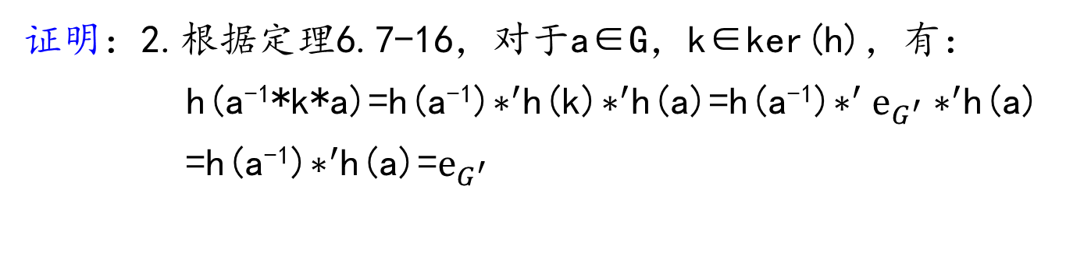
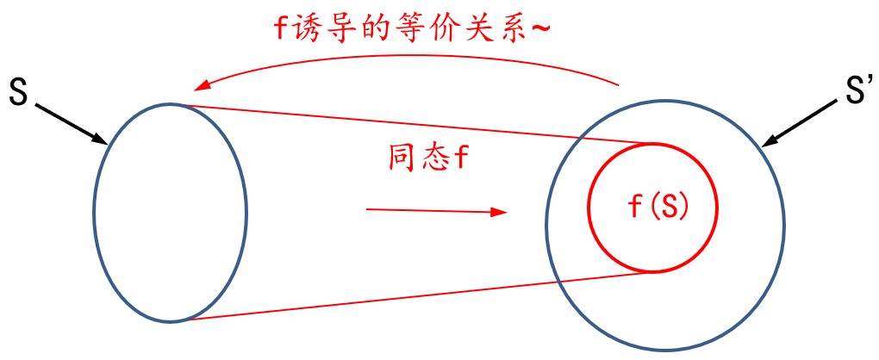
正规子群必是同余类
定理6.7-21：设h是从群<G,*>到群<G’,*’>的同态，那么，
h诱导的G上的等价关系是群<G,*>的同余关系；
h的核ker(h)是<G,*>的正规子群；
ker(h)的陪集就是上述同余关系的同余类。
证明：1.应用定理6.4-2可直接得出结论。
定理6.4-2：设h是从A=<S,*,△>到A’=<S’,*’,△’>的一个同态，那么h诱导出的S上的等价关系~是代数A上的同余关系。
所以， a⁻¹*k*a∈ ker(h),记为k1.
即k1= a⁻¹*k*a, 所以,a*k1=k*a
定理6.7-16：从群〈G,*〉到群〈H,*′〉的同态h的核ker(h) 形成群〈G,*〉的子群。
93

Slide 94
正规子群必是同余类（续）
定理6.7-21(3’)：正规子群的不同陪集都是G的同余类。
证明：3’.设aH 和bH是两个陪集，a₁是aH中任一元素，b₁是bH
中任一元素，现证明a₁*b₁全都在H的同一陪集中。
设a₁=a*h₁，b₁=b*h₂，h_{i}∈H
a₁*b₁ =(a*h₁)*(b*h₂)
=(a*h₁)*(h₃*b)
=a*(h₁*h₃)*b
=a*(h₄*b)
=a*b*h₅
因此，所有a₁*b₁都在陪集(a*b)H 中。
再者，容易证明a₁,a₂∈aH 时有a₁⁻¹,a₂⁻¹ ∈a⁻¹H
因此由正规子群H诱导出的陪集关系是同余关系。
正规子群
左陪集=右陪集
94

Slide 95
正规子群的判定
判定定理：
群G中阶数唯一的那些子群必是正规子群。
例：群G={(1),(12),(13),(23),(123),(132)}={p₁，p₂，p₃，p₄，p₅，p₆}，G共有六个子群，分别是：
H₁={p₁} （1阶子群，只有这一个）
H₂={p₁,p₂}
H₃={p₁,p₃}
H₁、H₅、H₆是正规子群。
验证：p₂H₅=H₅p₂={p₂,p₃,p₄}、......
H₄={p₁,p₄}
H₅={p₁,p₅,p₆} （3阶子群，只有这一个）
H₆={p₁,p₂,p₃,p₄,p₅,p₆}
95

Slide 96
商群定义
定义（商群，定义6.5-1的具体案例）：
设<H,*,-1,e>是群A=<G,*,-1,e>的正规子群。H的陪集关系记为~。
则A/~=〈G/~, *′,-1, H〉，这里 G/~ ={aH|a∈G}
aH *′ bH = (a*b)H
[aH]⁻¹ = a⁻¹H
称为群〈G, *〉关于正规子群〈H, *〉的商群。习惯记为A/H =〈G/H, *′〉
注意：只有正规子群的陪集才构成商群。为什么？
96

Slide 97
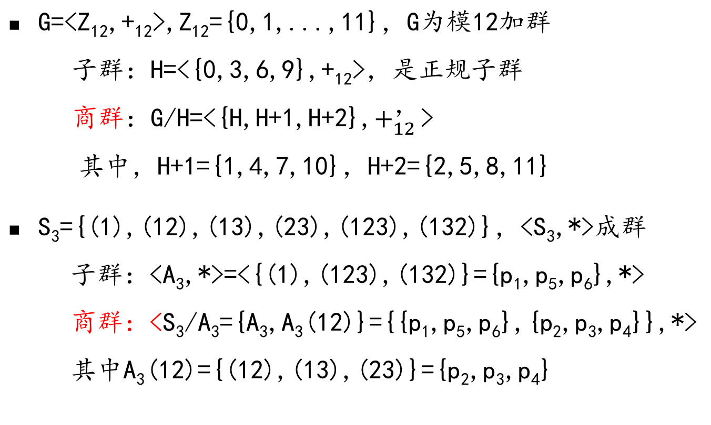
例题
97

Slide 98
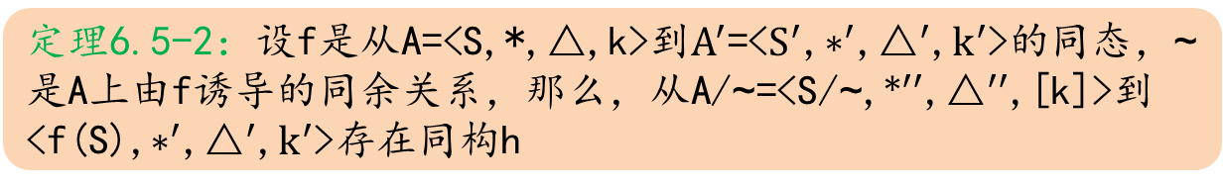
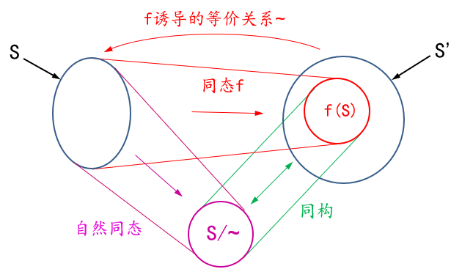
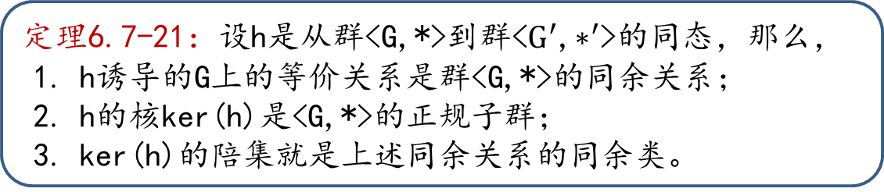
商群同构于群同态象
定理6.7-22：设h是从群<G,*>到群<G’,*’>的同态，K是同态h的核，则<G/K,⊗>同构于<h(G),*’>。
证：根据定理6.5-2和定理6.7-21可直接得到本定理。
98

Slide 99
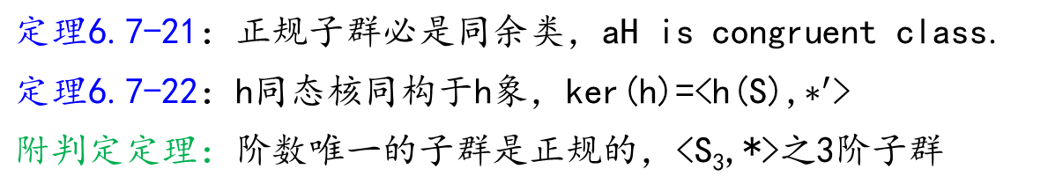
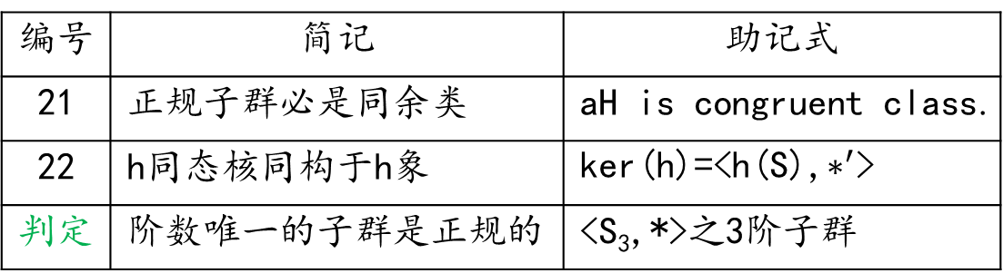
商群相关性质一览
编号 | 简记 | 助记式
21 | 正规子群必是同余类 | aH is congruent class.
22 | h同态核同构于h象
判定 | 阶数唯一的子群是正规的 | <S₃,*>之3阶子群
99

Slide 100
问题
子群H的陪集是否也能成群？
子群H的所有陪集中只能有一个成群吗？
所有的群都一定有正规子群吗？
所有的群一定有非平凡的正规子群吗？
为什么只能对正规子群作商群？
两个正规子群的交也是正规子群吗？
是的，但不是都能成群
是的，只有含单位元的陪集
是，至少有{e}和自己
否
因为，正规子群的陪集关系才是同余关系
是的，交的运算封闭、有幺元、逆元
100

Slide 101
群的图示
例：<{e,a},*>
a
* | e | a
e | e | a
a | a | e
e
a
a
例：<{e,b,c},*>
c=b²
* | e | b | c
e | e | b | c
b | b | c | e
c | c | e | b
b
b
e
b
b

Slide 102
再看一眼：群论知识结构图
追加条件
具体用例
循环群
半群
独异点
群
典型群
置换群
⊆
对称群
阶和因子
映射
分解
抽象
组合
同态
子群
商群
积群
拉格朗日定理
双射
aH Ha
正规子群
同构
陪集
群/正规子群
aH=Ha

Slide 103
环和域

Slide 104
6.8.1、环、整环和域
定义6.8-1：若代数系统〈R, +, ·〉的二元运算+和·有下列
三个性质:
(1)〈R,+〉是阿贝尔群(加法群),
(2)〈R,·〉是半群,
(3)乘法·在加法+上可分配。
即对任意元素a,b,c∈R, 有
a·(b+c)=a·b+a·c；(b+c)·a=b·a+c·a
则称〈R, +, ·〉是个环。
例1： (1) 〈I, +, ·〉
(2) 〈R(x), +, ·〉,R(x)是所有实系数的x的多
项式集合。
注意：
两个运算是不平等的，次序很重要。
两运算同时成群？
想得美，不可能！
是环
是环

Slide 105
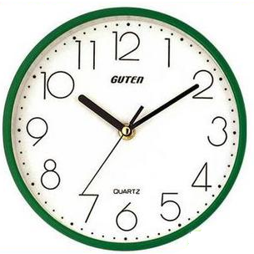
典型例：实数集合上的加法和乘法
封闭
结合
幺元
逆元
交换
<R,+>
代数
半群
独异点
群
阿贝尔
+配分*
<R,+,*>
环
<R,*>
代数
半群
例：<{0-11},+_{mod12},*_{mod12}>
是环
“环Ring”也有combination的意思，即“结合”，一个群和一个半群，环环相扣。
“环”这个术语的来源
Ring

Slide 106
加法幺元的乘法性质
定理6.8-1：设〈R, +, ·〉是个环, 0是加法么元, 则对任意元素a, b, c∈R 有
(a) a·0 = 0·a = 0
(b) (-a)·b = a·(-b) = -(a·b)
(c) (-a)·(-b) = a·b
(d) a·(b-c) = a·b-a·c
(e) (b-c)·a=b·a-c·a
想要平等，不可能!
证明
加法的幺元，必定是乘法的0元!
a.(0+0)=a.0+a.0=a.0,所以，a.0=0 为什么？

Slide 107

无零因子环
定义6.8-2 ：
〈R, +,·〉是一个环, 如果对于某些非零元素a,b∈R, 能使a·b=0, 则称〈R, +, ·〉是含零因子环, a、b称为零因子, 无零因子的环称为无零因子环。

Slide 108
零因子环-举例
<Z₄,+₄,×₄>是一个环。其中,+₄,×₄ 的运算表如下：
+₄ | [0] | [1] | [2] | [3]
[0] | [0] | [1] | [2] | [3]
[1] | [1] | [2] | [3] | [0]
[2] | [2] | [3] | [0] | [1]
[3] | [3] | [0] | [1] | [2]
×₄ | [0] | [1] | [2] | [3]
[0] | [0] | [0] | [0] | [0]
[1] | [0] | [1] | [2] | [3]
[2] | [0] | [2] | [0] | [2]
[3] | [0] | [3] | [2] | [1]
×₄是否有零因子？
[2]×₄[2]=[0]
在<Z₆,+₆,×₆>中有零因子？
[2]×₆[3]=[0]

Slide 109
零因子环-举例（续）
<Z₅,+₅,×₅>是一个环。其中,+₅,×₅ 的运算表如下：
×₅ | [0] | [1] | [2] | [3] | [4]
[0] | [0] | [0] | [0] | [0] | [0]
[1] | [0] | [1] | [2] | [3] | [4]
[2] | [0] | [2] | [4] | [1] | [3]
[3] | [0] | [3] | [1] | [4] | [2]
[4] | [0] | [4] | [3] | [2] | [1]
无零因子
<Z_{k},+_{k},×_{k}>是一个环,当k满足什么条件时，没有零因子？

Slide 110
整环
缺少逆元条件
定义6.8-3：给定环〈R，+，·〉，
如果〈R，·〉是可交换的，称〈R, +, ·〉是可交换环；
如果〈R, ·〉是含么半群,称〈R, +, ·〉是含么环；
如果〈R，+，·〉是可交换、含么而无零因子环，则称它是整环。
例2: (1)〈I, +, ·〉，(2)〈N₇ , +₇ ,×₇〉，
(3)〈N₈ , +₈ ,×₈〉
<Z_{k},+_{k},×_{k}>是一个环,当K满足什么条件时，没有零因子？

Slide 111
典型例：实数集合上的加法和乘法
封闭
结合
幺元
逆元
交换
<R,+>
代数
半群
独异点
群
阿贝尔
无零因子环
+配分*
<R,+,*>
无零因子
<R,*>
代数
半群
封闭
结合
幺元
逆元
交换
<R,+>
代数
半群
独异点
群
阿贝尔
+配分*
含幺环
<R,+,*>
<R,*>
代数
半群
独异点
封闭
结合
幺元
逆元
交换
<R,+>
代数
半群
独异点
群
阿贝尔
+配分*
交换环
<R,+,*>
交换
<R,*>
代数
半群

Slide 112
典型例：实数集合上的加法和乘法
封闭
结合
幺元
逆元
交换
<R,+>
代数
半群
独异点
群
阿贝尔
+配分*
<R,+,*>
整环
交换
<R,*>
代数
半群
独异点
无零因子
整环是在环的基础上对乘法进行性质升级之后形成的， 但是，很容易发现，整环不需要满足每个元素都有逆元的条件;
<Z_{k},+_{k},×_{k}>是一个环,当K满足什么条件时，一定是整环？

Slide 113
典型例：实数集合上的加法和乘法
封闭
结合
幺元
逆元
交换
<R,+>
代数
半群
独异点
群
阿贝尔
+配分*
<R,+,*>
除环
R-{0}成群
<R,*>
代数
半群
独异点
等价的说法：
除开0之外的所有元素有乘法逆元。

Slide 114
域的定义
定义6.8-4：如果〈F,+,·〉是整环，|F|＞1,〈F-{0},·〉是群, 则〈F,+,·〉是域。
域的定义也可这样叙述：满足
(1)〈F, +〉是阿贝尔群,
(2)〈F-{0},·〉是阿贝尔群,
(3) 乘法对加法可分配的代数系统〈F,+,·〉称为域。
例3: (1)〈Q, +, ·〉
(2)〈R, +, ·〉
(3)〈I, +, ·〉
更简洁的说法：
域=整环+除环
即，非零元有逆元且可交换
是域
是域
不是域（ 〈I- {0}, ·〉不是群 ）

Slide 115
典型例：实数集合上的群环域
加减乘除，小学算术！
封闭
结合
幺元
逆元
交换
<R,+>
代数
半群
独异点
群
阿贝尔
+配分*
<R,+,*>
域
<R,*>
代数
半群
独异点
群
阿贝尔
去掉0之后成群

Slide 116
各种环的关系图
整环
除环
环
域
交换环
无零因含幺环
非零因有逆环

Slide 117
域-举例（例6.8-3）
例4：〈N_{k}, +_{k}, ×_{k}〉是一个域, 当且仅当k是质数。
证 ： 必要性。
若k不是质数, 那么 k=1 或 k=a·b。
k=1时, N₁={0}。只有一个元素，故不是域;
k=a·b时, 则a×_{k}b=0, a、b是零因子
所以〈N_{k}, +_{k}, ×_{k}〉不是域。
P
Q
(P→Q)∧(Q→P)
¬Q→¬P
第219页

Slide 118
回顾一下：<Z₄,+₄,×₄ >不是域
<Z₄,+₄,×₄>是一个环。其中,+₄,×₄ 的运算表如下：
+₄ | [0] | [1] | [2] | [3]
[0] | [0] | [1] | [2] | [3]
[1] | [1] | [2] | [3] | [0]
[2] | [2] | [3] | [0] | [1]
[3] | [3] | [0] | [1] | [2]
×₄ | [0] | [1] | [2] | [3]
[0] | [0] | [0] | [0] | [0]
[1] | [0] | [1] | [2] | [3]
[2] | [0] | [2] | [0] | [2]
[3] | [0] | [3] | [2] | [1]
×₄是否有零因子？
[2]×₄[2]=[0]
在<Z₆,+₆,×₆>中有零因子？
[2]×₆[3]=[0]

Slide 119
域-举例（续1）
例4：〈N_{k}, +_{k}, ×_{k}〉是一个域, 当且仅当k是质数。
证：充分性。
显然〈N_{k}, +_{k}〉是阿贝尔群。
证明〈N_{k}-{0}, ×_{k}〉是阿贝尔群:
对N_{k}-{0}中任意元素a和b, a×_{k}b≠0, 所以N_{k}-{0}对×_{k}封闭。
×_{k}是可结合运算。
运算×_{k}的么元是1。
×_{k}是可交换的
对每一元素a∈N_{k}-{0}都存在一逆元。
[k是质数]⇒[〈N_{k}, +_{k}, ×_{k}〉是一个域]

Slide 120
域-例（续2）
证： 证明对每一元素a∈N_{k}-{0}都存在一逆元。
设b,c是N_{k}-{0}中任二元素,b≠c,现证a×_{k}b≠a×_{k}c。
用反证法,
若a×_{k}b=a×_{k}c=r，则ab=nk+r，ac=mk+r
不妨设b＞c，于是n＞m，ab-ac=nk-mk
a(b-c)=(n-m)k (1)
因a和(b-c)都比k小而k是质数, (1)式不可能成立。
这样就证明了若b≠c, 则a×_{k}b≠a×_{k}c。
于是，a和N_{k}-{0}中的k-1个数的模k乘法, 其结果都不相同，但又必须等于{1,2,…,k-1}中的一个，故必存在一元素b, 使a×_{k}b=1。这就证明了任意元素a存在逆元。
由①~⑤得〈N_{k}-{0}, ×_{k}〉是阿贝尔群。

Slide 121
域-例（续3）
例4：〈N_{k}, +_{k}, ×_{k}〉是一个域, 当且仅当k是质数。
证 ： Ⅲ.乘法×_{k}对加法+_{k}可分配,
对任意元素a, b, c∈N_{k}, 有
a×_{k}(b+_{k}c)=a×_{k}[(b+c)(mod k)]
=[a×(b+c)](mod k)
=[(a×b)(mod k)]+_{k}[(a×c)(mod k)]
=(a×_{k}b)+_{k}(a×_{k}c)
又×_{k}可交换, 所以乘法在加法上可分配。
综上，当k是质数时, 〈N_{k}, +_{k}, ×_{k}〉是域。(证毕)

Slide 122
环、整环、除环、域
涂红部分是环
 | 整环 | 域 | 除环
 | 封闭 | 封闭 | 封闭
 | 可结合 | 可结合 | 可结合
 | 有幺元 | 有幺元 | 有幺元
 | 可交换 | 可交换 | 可交换
 | 有逆元 | 有逆元 | 有逆元
 | 封闭 | 封闭 | 封闭
 | 可结合 | 可结合 | 可结合
 | 有幺元 | 有幺元 | 有幺元
 | 无零因子 | 无零因子 | 无零因子
 | 可交换 | 可交换
 |  | 非零元有逆 | 非零元有逆
阿贝尔
群
乘
法
对
加
法
有
分
配
律
加法
半群
乘法

Slide 123
有限整环必是域
域一定是整环，但整环不一定是域，然而：
有限整环一定是域。
证明：
设（F,+，*）是一个有限整环，
所以对于任意a,b,c∈F且c≠0，若a≠b，则a*c≠b*c，(c列元素不重复出现，所以么元1必定会出现。C行同理可证）
必有d∈F，使d*c=c*d=1，故d是c的乘法逆元，即，非零元素有逆；
因此，有限整环（F，+，*）是一个域。（证毕）
若不然，消去c，则有a=b，与前提矛盾；
作用：保证对任意c存在d*c=1。
整环满足可交换性

Slide 124
环和域的知识结构图
ab=0
含零因子
ab≠0
无零因子
环
ab=ba
可交换环
组合
整环
∃幺元
含幺元环
组合
域
<F-{0},*>是群
除环
分解
子环
黑洞化
理想
域的理想是平凡的
因此，商域无意义
抽象
商环
同余化
124

Slide 125
6.8.2、子环和理想
加法子群+乘法子半群=子环
定义6.8-5
有环<R，+，*>和非空集合S；
若<S，+>是<R，+>的子群；
x,y∈S，x-y∈S（子群第二判定定理，P.43）
<S，*>是<R，*>的子半群；
x,y∈S，x*y∈S
则称<S，+，*>是<R，+，*>的子环。
125

Slide 126
理想
理想主要是针对乘法而言，加法的作用表现在子环所受的约束。
若确定了子环后，对于乘法而言，理想类似正规子群。
不同之处在于，正规子群没有黑洞效应。
定义6.8-7
设<D，+，*>为<R，+，*>的子环，若对于D中任何元d和R中任何元a，有
a*d∈D且d*a∈D
则称<D，+，*>为<R，+，*>的理想。
理想是一种特殊的子环；
D有更强的*封闭性，不仅对D中的元素有封闭性，对D外面属于R的元素也有纳入D中的封闭性。
黑洞
大染缸
来者不拒
126

Slide 127
左理想和右理想
左理想：只满足rD⊆D；
右理想：只满足Dr⊆D；
例：
D= |a,b∈R 为M₂(R)的左理想，不是右理想
理想一定是环R的子环，但子环不一定是理想
<Z,+,*>是<R,+,*>的子环，但不是理想；
平凡理想：{0}，R自身
x₁₁ | x₁₂
x₂₁ | x₂₂
0 | a
0 | b
127

Slide 128
主理想
主理想表现的是个人魅力，单个元素就具有黑洞效应，就能吸引R中的所有元素。
定义
<D，+，*>是环<R，+，*>的理想，若D中存在元素g，使得D=R*g，其中R*g={a*g|a∈R}，则
称<D，+，*>为<R，+，*>的主理想
称g为<D，+，*>的生成元或者说由g生成<D，+，*>
例如：
<{[0]，[2]，[4]}，+，*>是<Z₆，+，*>的主理想，[2]、[4]都是生成元。
128

Slide 129

同余关系和商环
定理6.8-3
<D，+，*>是环<R，+，*>的理想，由D产生的加法陪集划分所确定的等价关系是<R，+，*>的同余关系。
不同陪集构成的集合记为R/D
129

Slide 130

商环
定义
<R/D， ，⊙>构成环，称此环为商环
其中， ，⊙的运算规则如下：
(a+D) (b+D)=(a+b)+D
(a+D)⊙(b+D)=(a*b)+D
商环是将理想(的加法陪集)作为宏观运算对象而言的代数；微观上，运算依然是R中的元素及其运算。
理想是针对乘法运算而生；
但理想的陪集是针对加法而言的；
这是环中加法独立表演和表达存在感的不多见之处。
130

Slide 131
商环的实例
例：
<Z₆,⊕,⊗>
理想：{0}，{0,2,4}，{0,3}，Z₆
商环：Z₆/{0}={{0},{1},{2},{3},{4},{5}}
Z₆/Z₆={Z₆}
Z₆/{0,3}={{0,3},{1,4},{2,5}}
Z₆/{0,2,4}={{0,2,4},{1,2,5}}
131

Slide 132
例：<Z₆,⊕,⊗>运算表
Z₆/{0,3},={{0,3},{1,4},{2,5}}
⊕ | {0,3} | {1,4} | {2,5}
{0,3} | {2,5} | {1,4} | {0,3}
{1,4} | {1,4} | {0,3} | {2,5}
{2,5} | {0,3} | {2,5} | {1,4}
⊗ | {0,3} | {1,4} | {2,5}
{0,3}
{1,4}
{2,5}
⊕ | {0,3} | {1,4} | {2,5}
{0,3} | {0,3} | {1,4} | {2,5}
{1,4} | {1,4} | {2,5} | {0,3}
{2,5} | {2,5} | {0,3} | {1,4}
⊗ | {0,3} | {1,4} | {2,5}
{0,3} | {0,3} | {0,3} | {0,3}
{1,4} | {0,3} | {1,4} | {2,5}
{2,5} | {0,3} | {2,5} | {1,4}
132

Slide 133
例：<Z₆,⊕,⊗>运算表的类符号表示
Z₆/{0,3},={{0,3},{1,4},{2,5}}={a,b,c}
a,b,c表示了三个等价类
⊕ | a | b | c
a | a | b | c
b | b | c | a
c | c | a | b
⊗ | a | b | c
a | a | a | a
b | a | b | c
c | a | c | b
133

Slide 134
习题
设实数R中的加法是普通的加法，乘法定义如下：
a×b=|a|b，a,b∈R
试问R是否构成环？
设整数集Z中的加法是普通数的加法，乘法定义为ab=0，a,b∈Z，试问Z是环吗？
已知实数集R对于普通加法和乘法是一个含么环，对任意a,b∈R，定义：
a⊕b=a+b-1
a⊗b=a+b-ab
试证：R对运算⊕和⊗也形成一个含么环。
134

Slide 135
实数集合上的环域进阶演化图
封闭
结合
幺元
逆元
交换
<R,+>
代数
半群
独异点
群
阿贝尔
+配分*
<R,+,*>
环
<R,*>
代数
半群
封闭
结合
幺元
逆元
交换
<R,+>
代数
半群
独异点
群
阿贝尔
+配分*
<R,+,*>
域
<R,*>
代数
半群
独异点
群
阿贝尔
去掉0之后成群
135

Slide 136
环域定理一览
定理6.8-1：计算性质，(-a)b=-ab
定理6.8-2：无零因子与可约互为充要，(ab≠0)⇔(ab=ac⇒b=c)
定理6.8-3：理想的加法陪集关系是R同余的，a+D=D+a,aD=Da
民间定理1：有限整环必是域，<Z₅,＋₅,×₅>
民间定理2：自然数质模环必是域，<N_{k},＋_{k},×_{k}>
编号 | 简记 | 助记式
1 | 计算性质 | 0a=a0，(-a)b=-ab，...
2 | 无零因子与可约互为充要 | (ab≠0)⇔(ab=ac⇒b=c)
3 | 理想的加法陪集关系R同余 | a+D=D+a，aD=Da
民1 | 有限整环必是域 | 〈Z,+,·〉
民2 | 自然数质模环必是域 | <N_{k},＋_{k},×_{k}>
136

Slide 137
同态与同构
环的同态与同构
如：从环<R,+,*>到环<Z,+,*>必存在同态映射？
请构造一个同态

Slide 138
End

